Slide 1

TRƯỜNG TIỂU HỌC PHÚC LỢI
TIẾNG VIỆT 1

Slide 2






01

Slide 3
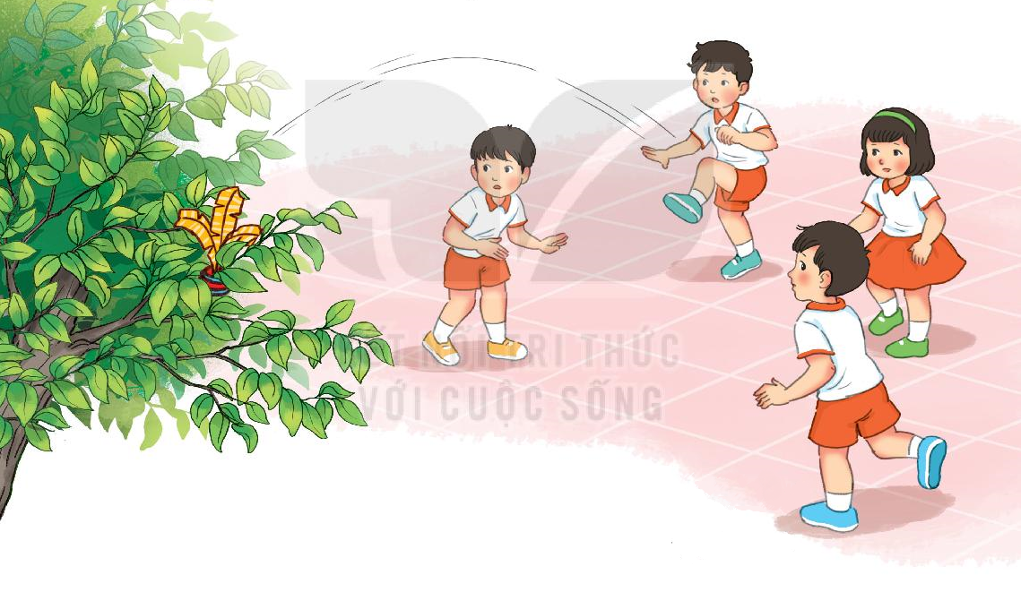
1
Quan sát tranh dưới đây
a. Chuyện gì xảy ra khi các bạn nhỏ đang chơi đá cầu?
b. Theo em, các bạn cần làm gì để lấy được quả cầu?
Notes:
a. Khi các bạn nhỏ đang chơi đá cầu thì quả cầu đã bị mắc lại trên tán cây cao.
b. Theo em, các bạn nhỏ cần dùng một que dài để khều quả cầu xuống. Hoặc nhờ sự giúp đỡ của người lớn trèo lên cây lấy quả cầu xuống.

Slide 4
TIẾT 1

Slide 5

02

Slide 6
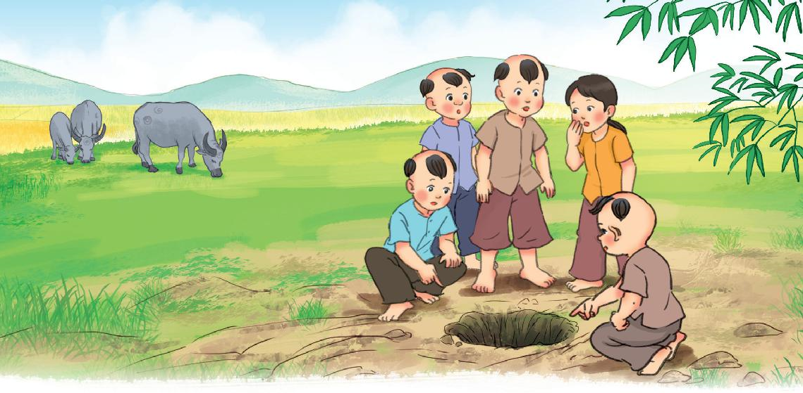
2
ĐỌC
Cậu bé thông minh
Một hôm, cậu bé Vinh đem một quả bưởi ra bãi cỏ làm bóng để cùng chơi với các bạn. Đang chơi, bỗng quả bóng lăn xuống một cái hố gần đó. Cái hố hẹp và rất sâu nên không thể với tay lấy quả bóng lên được. Bọn trẻ nhìn xuống cái hố đầy nuối tiếc.
Suy nghĩ một lát, cậu bé Vinh rủ bạn đi mượn mấy chiếc nón rồi múc nước đổ đầy hố. Các bạn không hiểu Vinh làm thế để làm gì. Lát sau, thấy Vinh cúi xuống cầm quả bóng lên. Các bạn nhìn Vinh trầm trồ thán phục.
Cậu bé Vinh ngày ấy chính là Lương Thế Vinh. Về sau, ông trở thành nhà toán học xuất sắc của nước ta.
(Theo Vũ Ngọc Khánh)

Slide 7
2
ĐỌC
Cậu bé thông minh
Một hôm, cậu bé Vinh đem một quả bưởi ra bãi cỏ làm bóng để cùng chơi với các bạn. Đang chơi, bỗng quả bóng lăn xuống một cái hố gần đó. Cái hố hẹp và rất sâu nên không thể với tay lấy quả bóng lên được. Bọn trẻ nhìn xuống cái hố đầy nuối tiếc.
Suy nghĩ một lát, cậu bé Vinh rủ bạn đi mượn mấy chiếc nón rồi múc nước đổ đầy hố. Các bạn không hiểu Vinh làm thế để làm gì. Lát sau, thấy Vinh cúi xuống cầm quả bóng lên. Các bạn nhìn Vinh trầm trồ thán phục.
Cậu bé Vinh ngày ấy chính là Lương Thế Vinh. Về sau, ông trở thành nhà toán học xuất sắc của nước ta.
(Theo Vũ Ngọc Khánh)

Slide 8

Suy nghĩ một lát, cậu bé Vinh rủ bạn đi mượn mấy chiếc nón rồi múc nước đổ đầy hố.

Slide 9



2
ĐỌC
Cậu bé thông minh
Một hôm, cậu bé Vinh đem một quả bưởi ra bãi cỏ làm bóng để cùng chơi với các bạn. Đang chơi, bỗng quả bóng lăn xuống một cái hố gần đó. Cái hố hẹp và rất sâu nên không thể với tay lấy quả bóng lên được. Bọn trẻ nhìn xuống cái hố đầy nuối tiếc.
Suy nghĩ một lát, cậu bé Vinh rủ bạn đi mượn mấy chiếc nón rồi múc nước đổ đầy hố. Các bạn không hiểu Vinh làm thế để làm gì. Lát sau, thấy Vinh cúi xuống cầm quả bóng lên. Các bạn nhìn Vinh trầm trồ thán phục.
Cậu bé Vinh ngày ấy chính là Lương Thế Vinh. Về sau, ông trở thành nhà toán học xuất sắc của nước ta.
(Theo Vũ Ngọc Khánh)

Slide 10
tiếc những cái hay, cái tốt đã qua đi
nuối tiếc
01

Slide 11
thán phục
khen ngợi và cảm phục
02

Slide 12
người có trình độ cao về toán học
nhà toán học
03

Slide 13
giỏi hơn hẳn mức bình thường
xuất sắc
04

Slide 14
2
ĐỌC
Cậu bé thông minh
Một hôm, cậu bé Vinh đem một quả bưởi ra bãi cỏ làm bóng để cùng chơi với các bạn. Đang chơi, bỗng quả bóng lăn xuống một cái hố gần đó. Cái hố hẹp và rất sâu nên không thể với tay lấy quả bóng lên được. Bọn trẻ nhìn xuống cái hố đầy nuối tiếc.
Suy nghĩ một lát, cậu bé Vinh rủ bạn đi mượn mấy chiếc nón rồi múc nước đổ đầy hố. Các bạn không hiểu Vinh làm thế để làm gì. Lát sau, thấy Vinh cúi xuống cầm quả bóng lên. Các bạn nhìn Vinh trầm trồ thán phục.
Cậu bé Vinh ngày ấy chính là Lương Thế Vinh. Về sau, ông trở thành nhà toán học xuất sắc của nước ta.
(Theo Vũ Ngọc Khánh)

Slide 15
TIẾT 2

Slide 16

03

Slide 17
3
TRẢ LỜI CÂU HỎI
a. Cậu bé Vinh và các bạn chơi trò gì?
Cậu bé Vinh và các bạn chơi đá bóng (bằng quả bưởi).

Slide 18
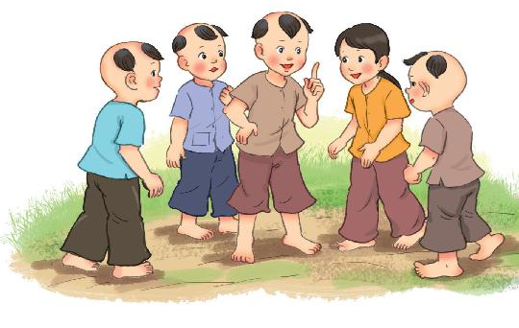
3
TRẢ LỜI CÂU HỎI
b. Vinh làm thế nào để lấy được quả bóng ở dưới hố lên?
Vinh đổ nước xuống đầy cái hố để lấy được quả bóng lên.

Slide 19
3
TRẢ LỜI CÂU HỎI
c. Vì sao các bạn nhìn Vinh trầm trồ thán phục.
Các bạn nhìn Vinh trầm trồ thán phục vì cậu ấy thông minh và nhanh trí.

Slide 20

04

Slide 21
4
Viết vào vở câu trả lời cho câu hỏi a và c ở mục 3
a. Cậu bé Vinh và các bạn chơi trò gì?
(…)
Cậu bé Vinh và các bạn chơi đá bóng.

Slide 22
4
Viết vào vở câu trả lời cho câu hỏi a và c ở mục 3
c. Vì sao các bạn nhìn Vinh trầm trồ thán phục.
Các bạn nhìn Vinh trầm trồ thán phục vì cậu ấy thông minh và nhanh trí.
(…)

Slide 23




HOẠT ĐỘNG TIẾP NỐI

